Slide 1
あなたは日本の旅館で働いています。
ある日、外見やお名前からして外国人と思われるお客様が泊まりに来ました。
あなたは何語で接客しますか？
（あなたの語学力は今の程度とします。）

Slide 2
あなたは日本の旅館で働いています。
ある日、外見やお名前からして外国人と思われるお客様が泊まりに来ました。
あなたはどのように接客しますか？
（あなたの語学力は簡単な自己紹介や日常会話ならできるが、物事の説明は難しいとします。）

Slide 3
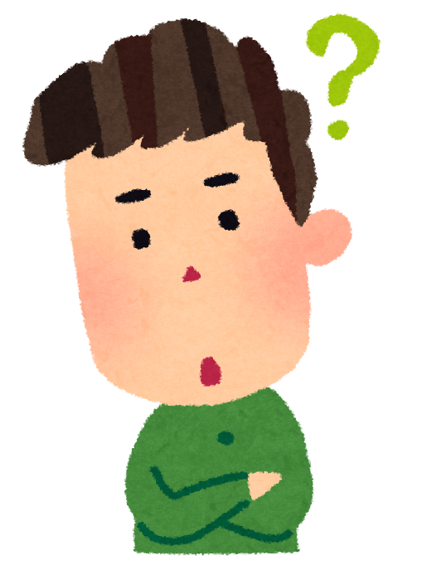
外国人っぽい人には、英語で話せばいいんだ！！
ALTの先生の話を聞いてみよう

Slide 4
外国人っぽい人には、英語で話せばいいんだ！！
日本語で話しかけられたら日本語で返す。相手が不便そうならば、「他に話しやすい言語はありますか？」とコミュニケーションしてみる。このように、決めつけずに相手と向き合うことが大切なのではないでしょうか。
●●先生はラオスで…

Slide 5
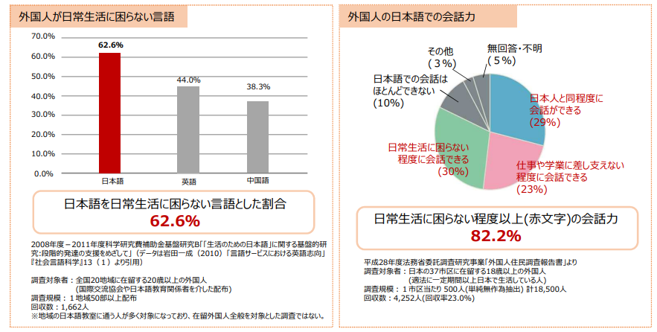

Slide 6
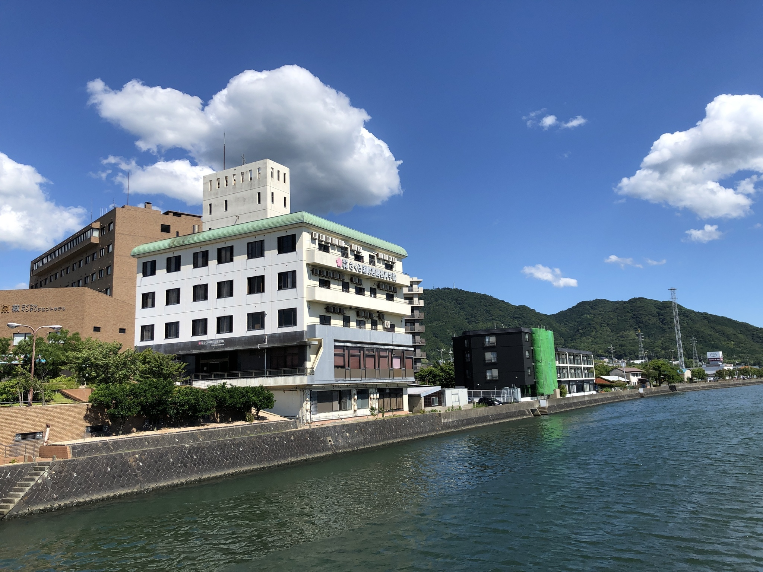
ここは誰が何するところ？
さくら国際言語教育学院
・外国人学生
・日本人

Slide 7
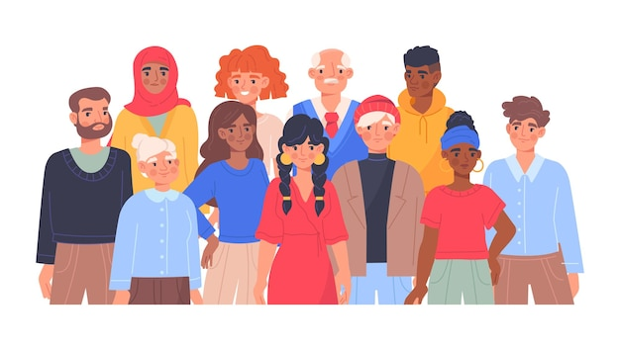



さくら国際言語学院の学生と交流します！
１２月４日（水）５時間目
３つの国の出身の学生６名

Slide 8
なぜさくら国際言語学院の学生と交流するの？
人権参観日のキーワード
“多文化共生”
お互いのことを知ることが、多文化共生・国際理解の第一歩です！

Slide 9
さくら国際言語学院の学生と交流します！
学生の母語は英語ではありません。
私たちの共通言語は日本語です。
より良い交流にするために、
より良いコミュニケーションについて考えよう。

Slide 10
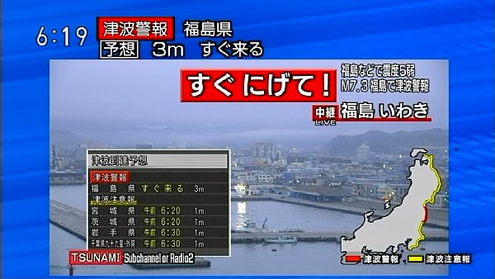
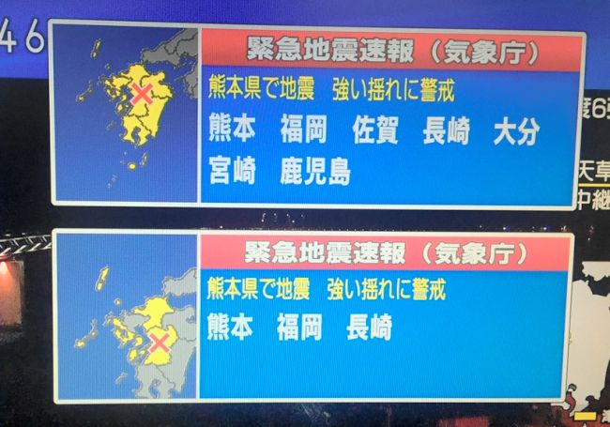
どちらの表示の仕方がよりたくさんの人に理解されると思いますか？

Slide 11
やさしい日本語
普段使われている言葉を外国人にもわかるように配慮した、簡単な日本語のこと。
日本語学習者と、やさしい日本語であればコミュニケーションが取れます。

Slide 12
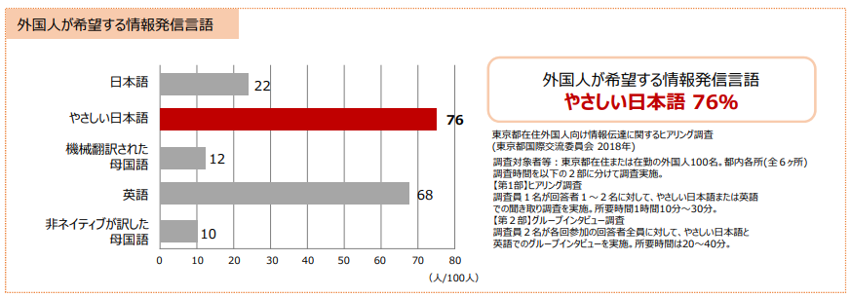

Slide 13
次のことばをやさしい日本語にしてみよう
① 召し上がる
⇒ 食べる
② 土足禁止
⇒ 靴を脱いでください
③ 高台へ避難してください
⇒ 高い所へ逃げてください

Slide 14
やさしい日本語のコツ①
② 簡単な言葉を使う
・漢語→和語（避難→逃げる）
・カタカナ語→和語（ダイヤ→電車が来る時間）
・敬語、謙譲語→普通語（ご覧ください→見てください）
・複雑な動詞→簡単な動詞（聞いてみてください→聞いてください）
・抽象的な言葉→具体例を示す（特徴は？→色は？）
覚えたほうがいい言葉はそのまま使い、説明を加える。

Slide 15
次のことばをやさしい日本語にしてみよう
① ウォーキング
⇒ 歩くこと
② 登校
⇒ 学校へ行く・来る
③ うち、ここたわんけえ、かわりにふいちょってーやー
⇒ 私は届かないので、拭いてください。

Slide 16
次のことばをやさしい日本語にしてみよう
① 最近K-POPが人気ですね。
⇒ 最近韓国の歌が好きな人が多いですね。
② 趣味は何ですか。
⇒ 何が好きですか？スポーツ？音楽？料理？
③ そこの観光名所はどこですか。
⇒ 〇〇の有名なところ・ものは何ですか。

Slide 17
やさしい日本語のコツ②
② 簡単な文構造にする
・文を短くする
・文末表現はなるべく統一する（です・ます形）
・受身文→能動文（～～が配られます→～～を配ります）
・二重否定は避ける（可能性がないわけではない→可能性がある）
③ 情報を絞る
・分かりやすいよう、伝える順番を工夫する
④ 必要に応じて、説明を加える
・「日本の常識」を前提としている内容には、補足説明を加える

Slide 18
共通点を探せ！
ペアになって、その人との共通点を見つけましょう。共通点を見つけるために、自分のことを伝えたり、相手に質問したりしましょう。
制限時間は１分！
「私たちは〇〇チームです」と発表します。

Slide 19
共通点を探せ！
３人グループになって、その人との共通点を見つけましょう。共通点を見つけるために、自分のことを伝えたり、相手に質問したりしましょう。
制限時間は１分！
「私たちは〇〇チームです」と発表します。

Slide 20
共通点を探せ！
４人グループになって、その人との共通点を見つけましょう。共通点を見つけるために、自分のことを伝えたり、相手に質問したりしましょう。
制限時間は１分！
「私たちは〇〇チームです」と発表します。

Slide 21
フリートーク
４人グループで、次のテーマについて自由に話しましょう。
★好きなゲームまたはスポーツ
★萩（山口）の好きなところ・おすすめの〇〇

Slide 22

やさしい日本語を意識して、相手に合わせたコミュニケ―ションをとり、お互いのことを知る時間にしましょう！

Slide 23
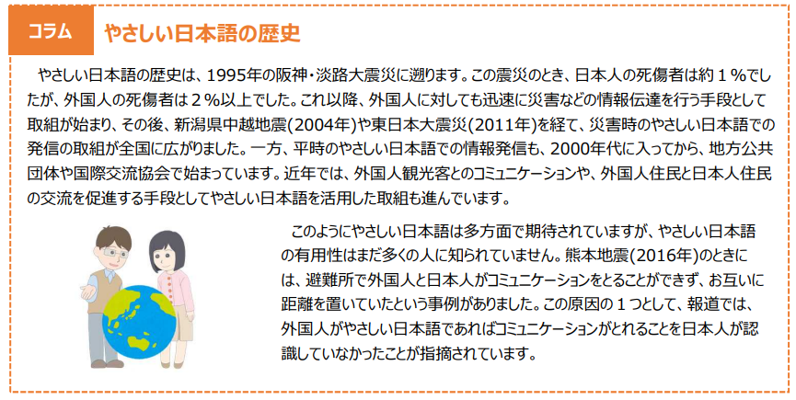

Slide 24
あなたならこれをどのように伝えますか？
昼食配布予定
１２：００～
※本日の昼食には、いか・えび・たまごが入っています。アレルギーの方は申し出てください。代替の物を用意しております。

Slide 25
あなたならこれをどのように伝えますか？
歯の診察に〇〇先生が来られます。診察を希望される方は事前に受付を済ませてください。

Slide 26
なぜさくら国際言語学院の学生と交流するの？
人権参観日のキーワード
“多文化共生”
お互いのことを知ることが、多文化共生・国際理解の第一歩です！
〇〇人だからではなく…〇〇さんは…

